Slide 1
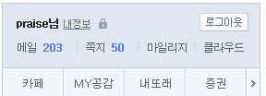
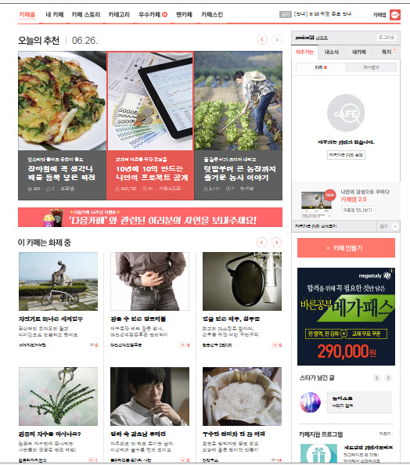
다음 카페 가입하기
- 다음 인터넷 회원가입
- 카페 클릭
카페 카테고리클릭

Slide 2
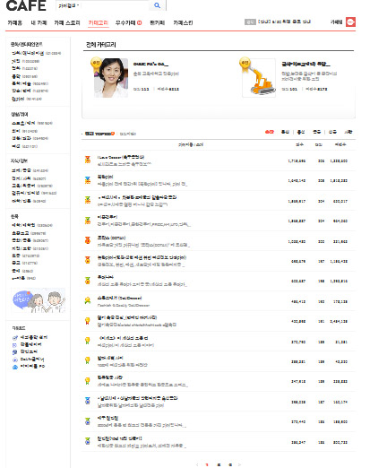
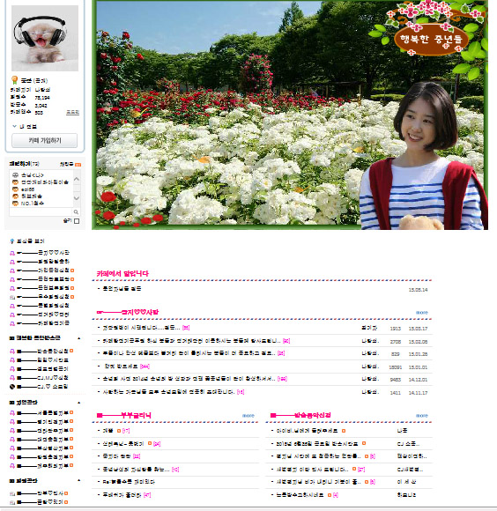
다음 카페 가입하기
가입하고 싶은
카페 선택
-카페 가입 클릭

Slide 3
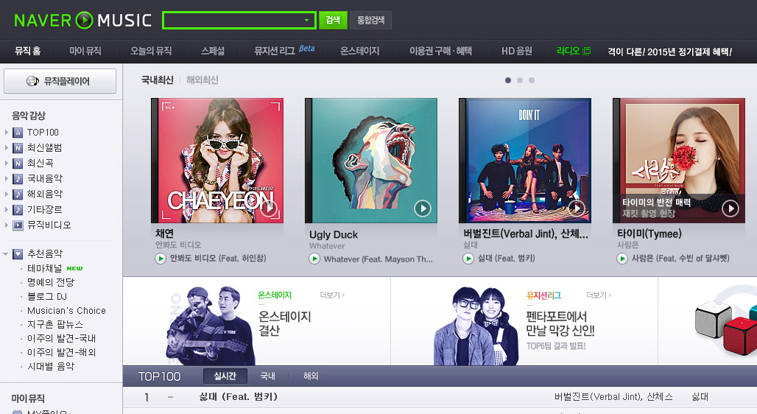
음악사이트에서 음악 듣기
-검색 엔진에서 무료음악사이트 쓰기
인스턴트 뮤직 - https://chrome.google.com/
브금저장소 - http://bgmstore.net/
음악 집합소 - http://blog.naver.com/dlarlska/
싸이월드 뮤직 - http://music.cyworld.com/
네이버 뮤직 - http://music.naver.com/
- 곡 선택

Slide 4
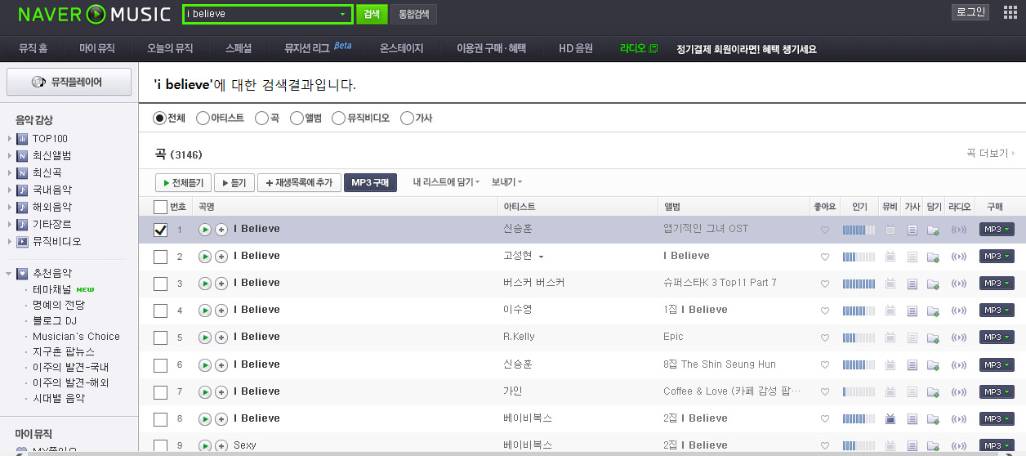
음악사이트에서 음악 듣기
검색란애 곡명 기록
곡 선택 하고 곡 클릭
음악보내기send 카페, 블로그 ,facebook, 트위터,밴드등등

Slide 5
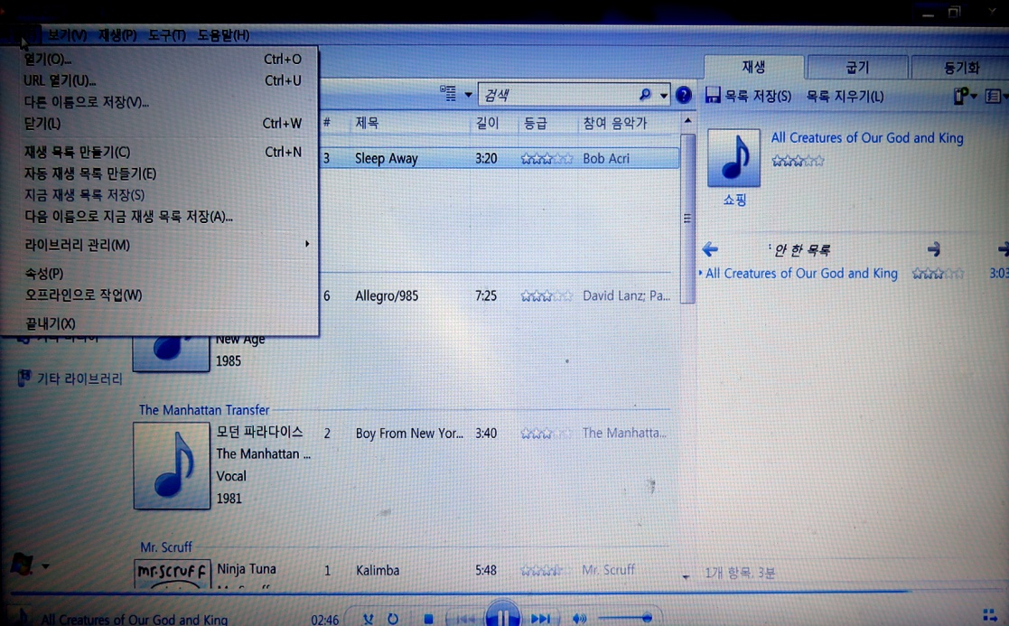
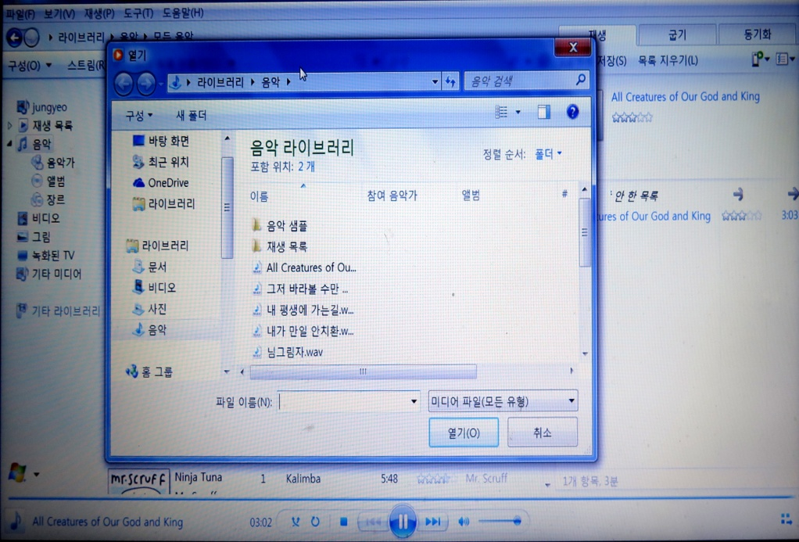
윈도우 미디어 플레이어 살펴보기
1.윈도우 미디어 플레이어
FILE>OPEN>음악 라이브러리든 음악 선택

Slide 6
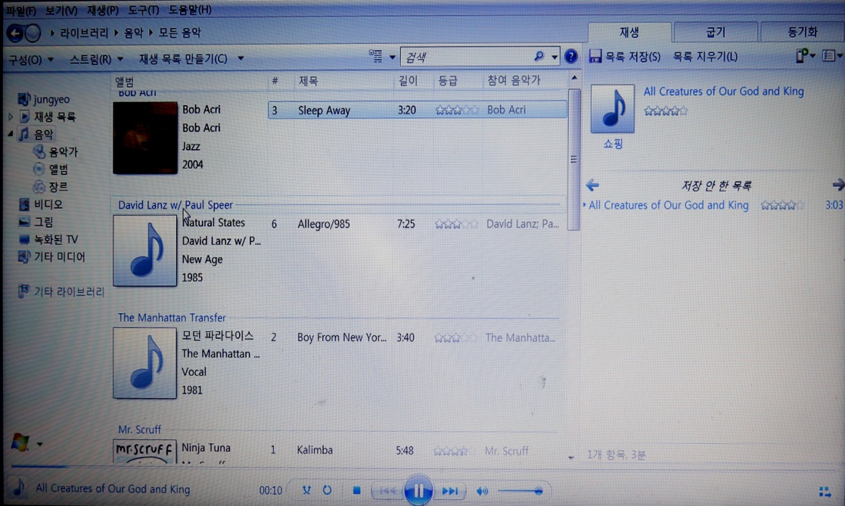
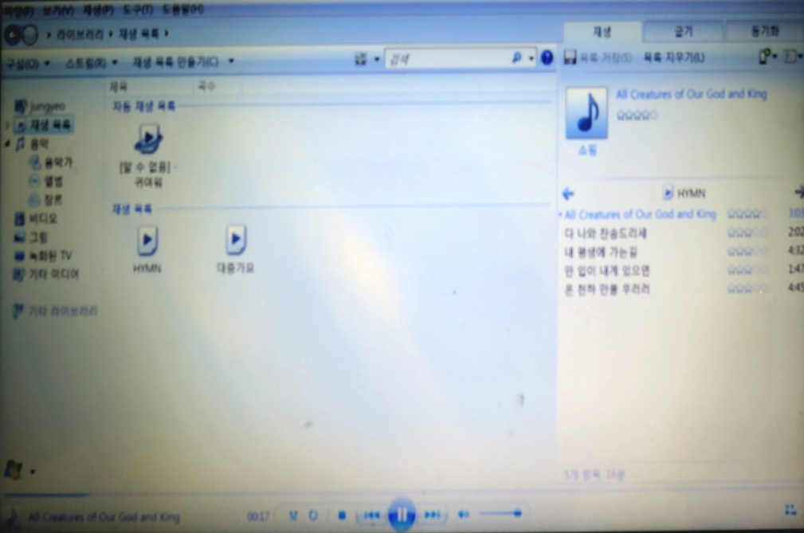
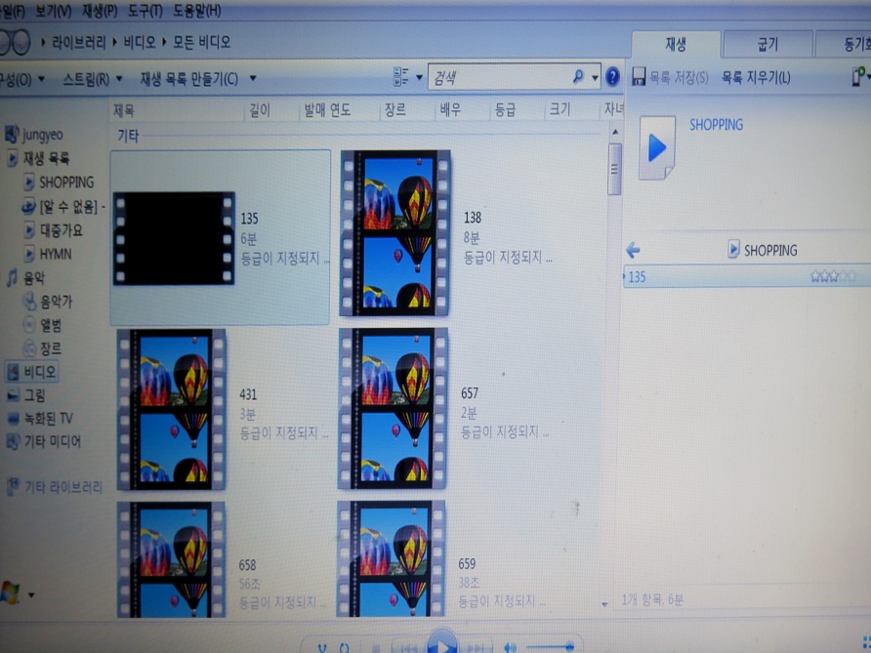
윈도우 미디어 플레이어 살펴보기
1.윈도우 미디어 플레이어
음악 재생목록 만들어 여러 음악 저장해서 플레이 하면 더 효율적
비디오 열기
FILE>OPEN>비디오 라이브러리>비디오 선택
혹은 이곳에서 직접 선택해서 클릭

Slide 7
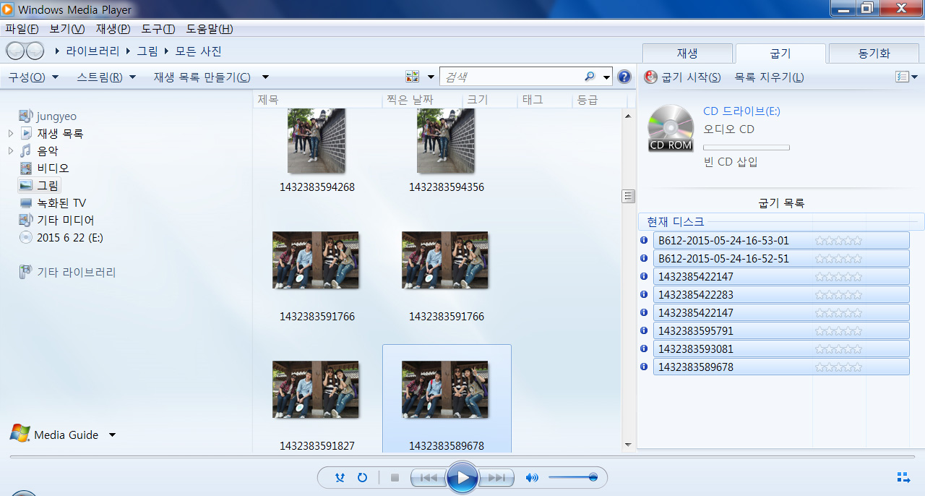
윈도우 미디어 플레이어 살펴보기
1.윈도우 미디어 플레이어
CD에 내 음악 파일이나 동영상을 굽고 싶을 때
빈CD넣기> 굽기 할 목록 현재 디스크에 드래그하여 넣기>
굽기시작 버튼 누르기

